Slide 1
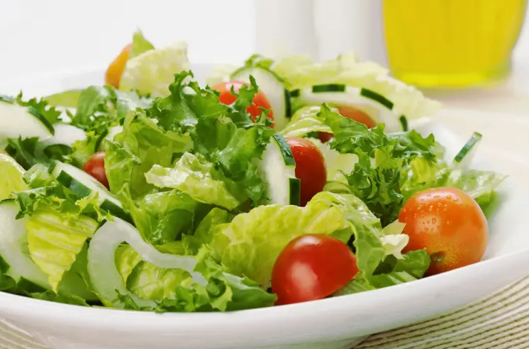
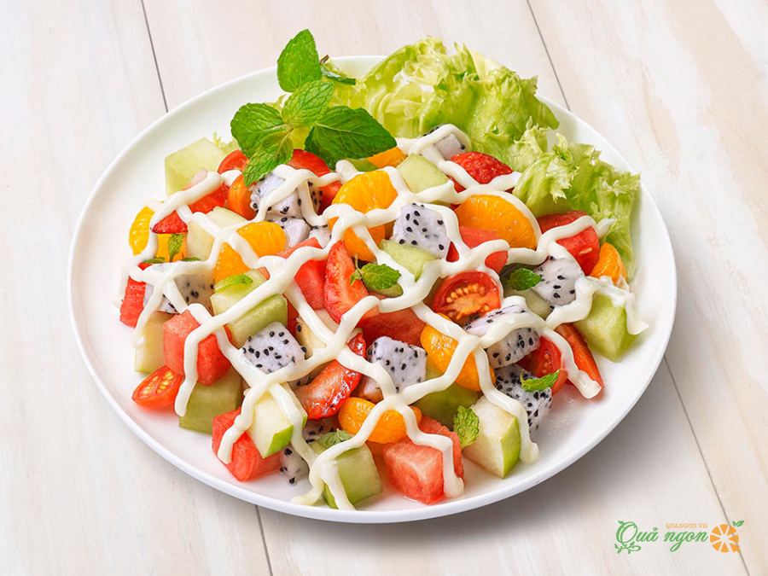
TIẾT 30. BÀI 7. CHẾ BIẾN THỰC PHẨM KHÔNG SỬ DỤNG NHIỆT

Slide 2
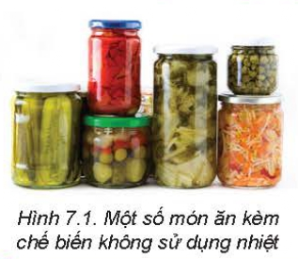
Quan sát Hình 7.1, hãy kể tên một số món ăn không sử dụng nhiệt để chế biến mà em đã có dịp dùng trong các bữa cơm, bữa cỗ hoặc bữa tiệc.

Slide 3
Quan sát Hình 7.1, hãy kể tên một số món ăn không sử dụng nhiệt để chế biến mà em đã có dịp dùng trong các bữa cơm, bữa cỗ hoặc bữa tiệc.
Một số món ăn không sử dụng nhiệt để chế biến mà em đã có dịp dùng trong các bữa cơm, bữa cỗ hoặc bữa tiệc là:
- Gỏi cuốn
- Sushi
- Salad
- Hải sản tươi sống
- Món tráng miệng

Slide 4
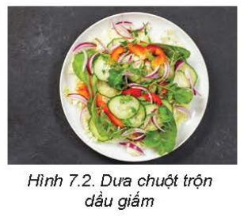
Đọc nội dung mục I, quan sát Hình 7.2 và cho biết thế nào là phương pháp trộn dầu giấm. Những thực phẩm nào thường được sử dụng để trộn dầu giấm? Người ta thường sử dụng các gia vị nào? Em có nhận xét gì về trạng thái, hương vị, màu sắc của món trộn dầu giấm?

Slide 5
Đọc nội dung mục I, quan sát Hình 7.2 và cho biết thế nào là phương pháp trộn dầu giấm. Những thực phẩm nào thường được sử dụng để trộn dầu giấm? Người ta thường sử dụng các gia vị nào? Em có nhận xét gì về trạng thái, hương vị, màu sắc của món trộn dầu giấm?
- Trộn dầu giấm là phương pháp làm cho thực phẩm giảm bớt mùi vị chính(thường là mùi hăng) và ngấm các gia vị khác, tạo nên món ăn ngon miệng.
- Thực phẩm được sử dụng để trộn dầu giấm: cà chua, dưa chuột, rau xà lách, hành tây,...
- Sử dụng các gia vị: tỏi, ớt, giấm đường,..
- Nhận xét về trạng thái, hương vị, màu sắc của món trộn dầu giấm: kết hợp giữa chua của giấm, ngọt của đường, và mặn của muối. Nếu có hành tỏi, hương vị sẽ còn thêm một lớp mùi thơm đặc trưng. Màu sắc của món trộn khá bắt mắt nhờ màu sắc của thực phẩm tươi ngon.

Slide 6
TIẾT 30. BÀI 7. CHẾ BIẾN THỰC PHẨM KHÔNG SỬ DỤNG NHIỆT
I. Phương pháp trộn
1. Phương pháp trộn dầu giấm
- Quy trình thực hiện
Bước 1. Sơ chế nguyên liệu: Lựa chọn nguyên liệu thực phẩm thích hợp, làm sạch; cắt, tỉa, thái phù hợp từng loại.
Bước 2. Chế biến: Cho vào nguyên liệu đã chuẩn bị hỗn hợp dầu ăn, giấm, đường, muối, tiêu với tỉ lệ vừa ăn. Trộn trước khi ăn từ 5 đến 10 phút.
Bước 3. Trình bày món ăn: Trình bày tùy theo đặc trưng mỗi món.
- Yêu cầu kĩ thuật
+ Rau lá giữ độ tươi, trơn láng và không bị nát.
+ Vừa ăn, vị chua dịu, hơi mặn ngọt béo.
+ Thơm mùi gia vị, không còn mùi hăng ban đầu.

Slide 7
Tại sao chỉ trộn thực phẩm với hỗn hợp dầu ăn, giấm, đường, muối, tiêu trước khi ăn khoảng 5 đến 10 phút?

Slide 8
Tại sao chỉ trộn thực phẩm với hỗn hợp dầu ăn, giấm, đường, muối, tiêu trước khi ăn khoảng 5 đến 10 phút?
Chỉ trộn thực phẩm với hỗn hợp dầu ăn, giấm, đường, muối, tiêu trước khi ăn khoảng 5 đến 10 phút vì: để làm cho thực phẩm ngấm vị chua, ngọt, béo của dầu, giấm, đường và giảm bớt mùi vị ban đầu. Rau lá giữ độ tươi, trơn láng và không bị nát. Nếu để lâu hơn, rau có thể bị mềm và biến đổi vị.

Slide 9

LUYỆN TẬP
Câu 1. Phương pháp chế biến thực phẩm nào dưới đây không sử dụng nhiệt?
A. Hấp. B. Kho. C. Nướng. D. Muối nén.
Câu 2. Quy trình thực hiện món trộn dầu giấm gồm các bước:
A. Chuẩn bị, chế biến, trình bày. B. Chế biến, chuẩn bị, trình bày.
C. Trình bày, chế biến, chuẩn bị. D. Trình bày, chuẩn bị, chế biến.
Câu 3: Thế nào là phương pháp trộn dầu giấm?
A. Sử dụng nhiều loại nguyên liệu thực phẩm đã được làm chính bằng các phương pháp khác, sử dụng nhiều loại gia vị tỏi, ớt, giấm, đường, được sử dụng là món khai vị bởi màu sắc đẹp, mùi vị hấp dẫn.
B. Thực phẩm lên men vi sinh trong một thời gian cần thiết tạo thành món ăn có vị khác hẳn vị ban đầu của thực phẩm.
C. Thực phẩm được ngâm trong các hỗn hợp như giấm chất mặn, đường, tỏi, ớt,...
D. Phương pháp làm cho thực phẩm giảm bớt mùi vị chính (thường là mùi hăng) và ngấm các gia vị khác tạo nên món ăn ngon miệng.
Câu 4: Các món ăn sử dụng phương pháp trộn dầu giấm có hương vị như nào?
A. Vị cay nồng, ngọt, béo. B. Vị chua dịu, hơi mặn ngọt, béo.
C. Vị chua dịu, nhạt, béo. D. Vị chua dịu, cay nồng, hơi mặn ngọt.

Slide 10
LUYỆN TẬP
Câu 1. Phương pháp chế biến thực phẩm nào dưới đây không sử dụng nhiệt?
A. Hấp. B. Kho. C. Nướng. D. Muối nén.
Câu 2. Quy trình thực hiện món trộn dầu giấm gồm các bước:
A. Chuẩn bị, chế biến, trình bày. B. Chế biến, chuẩn bị, trình bày.
C. Trình bày, chế biến, chuẩn bị. D. Trình bày, chuẩn bị, chế biến.
Câu 3: Thế nào là phương pháp trộn dầu giấm?
A. Sử dụng nhiều loại nguyên liệu thực phẩm đã được làm chính bằng các phương pháp khác, sử dụng nhiều loại gia vị tỏi, ớt, giấm, đường, được sử dụng là món khai vị bởi màu sắc đẹp, mùi vị hấp dẫn.
B. Thực phẩm lên men vi sinh trong một thời gian cần thiết tạo thành món ăn có vị khác hẳn vị ban đầu của thực phẩm.
C. Thực phẩm được ngâm trong các hỗn hợp như giấm chất mặn, đường, tỏi, ớt,...
D. Phương pháp làm cho thực phẩm giảm bớt mùi vị chính (thường là mùi hăng) và ngấm các gia vị khác tạo nên món ăn ngon miệng.
Câu 4: Các món ăn sử dụng phương pháp trộn dầu giấm có hương vị như nào?
A. Vị cay nồng, ngọt, béo. B. Vị chua dịu, hơi mặn ngọt, béo.
C. Vị chua dịu, nhạt, béo. D. Vị chua dịu, cay nồng, hơi mặn ngọt.
1.D 2.A 3.D 4.B

Slide 11
VẬN DỤNG
Tìm hiểu phương pháp chế biến thực phẩm không sử dụng nhiệt trong gia đình em và ở địa phương, ghi lại công thức thực hiện các món đó.

Slide 12
VẬN DỤNG
Tìm hiểu phương pháp chế biến thực phẩm không sử dụng nhiệt trong gia đình em và ở địa phương, ghi lại công thức thực hiện các món đó.
Công thức thực hiện các món ăn không sử dụng nhiệt là:
- Nộm: Sử dụng nguyên liệu tươi sống như rau cải, rau sống, hoa quả, hạt và hạt hướng dương, đậu phộng, tôm, thịt, và gia vị như dầu mè, giấm, đường, muối, và ớt. Công thức có thể thay đổi tùy thuộc vào loại nộm.

